Slide 1

第2章 关系数据库
2.4 关系代数
（基本运算）
（2026 春季）
Notes:
2024.03.19 12:56

Slide 2
课件内容
导入：关系代数概述
关系代数的基本运算
关系代数基本运算的应用
基本运算小结

Slide 3
关系代数概述
关系代数
关系操作 与 关系运算
集合运算 与 专门的关系运算
基本运算 与 扩充运算
使用的记号

Slide 4
关系代数 1
关系代数
是一种抽象的查询语言，它用关系运算来表达对关系的操作。
在关系代数中，运算对象是‘关系’，运算结果亦为‘关系’
关系代数的运算符有两类：集合运算符 和 专门的关系运算符
传统的集合运算是从关系的“水平”方向，即行的角度进行
专门的关系运算不仅涉及行而且涉及列
关系代数表达式
以关系为运算对象，使用关系运算经有限次复合后形成的表达式称为 ‘关系代数表达式’
可以用关系代数表达式来表示关系模型上的数据操纵（包括数据查询、数据插入、删除和修改操作）

Slide 5
关系代数 2
常用的关系操作
集合操作：并、交、差、笛卡尔积
专门的关系操作
选择、投影
连接（包括 θ-连接，自然连接，外连接等）
除
选择、投影、并、差、笛卡尔积是5种基本操作
关系操作的特点：集合操作
操作对象和操作结果都是关系（关系是元组的集合）

Slide 6
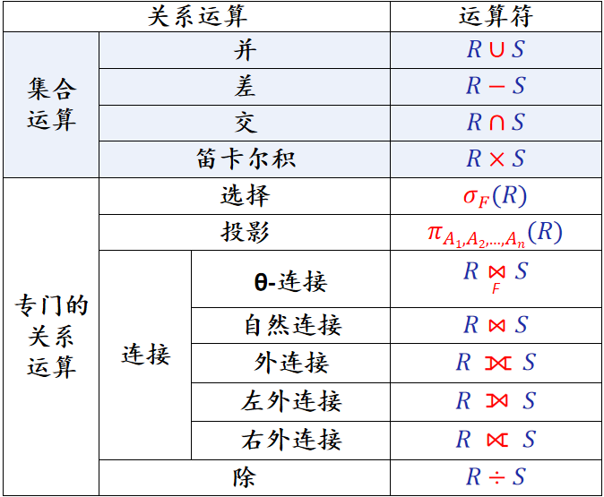
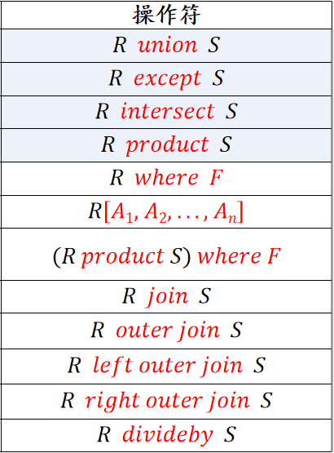
关系代数 3：关系运算
Notes:
sigma

Slide 7
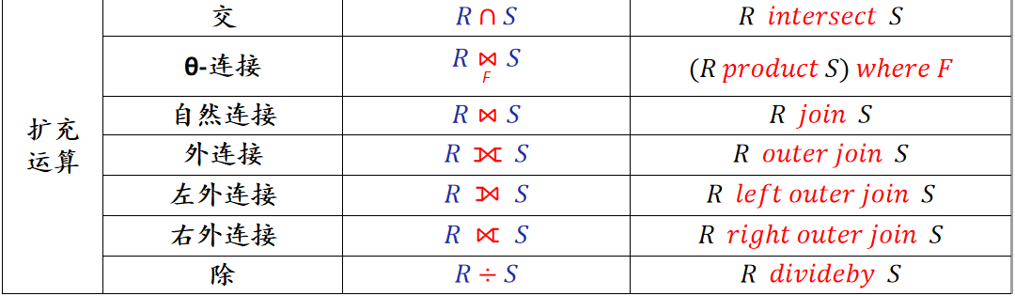
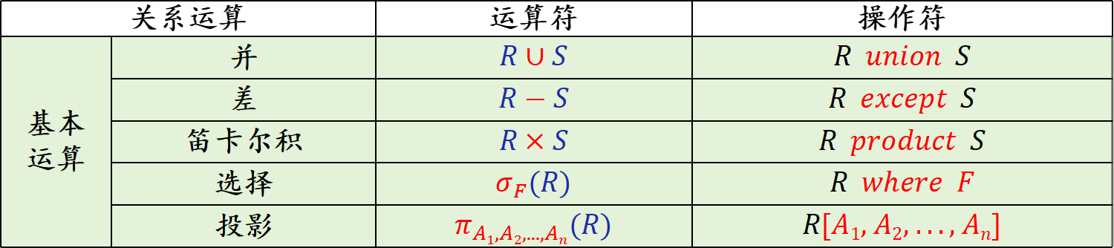
关系代数 4：基本运算 & 扩充运算
关系运算 |  | 运算符 | 操作符
基本 运算 | 并 | $$R∪S$$ | $$R union S$$
 | 差 | $$R−S$$ | $$R except S$$
 | 笛卡尔积 | $$R×S$$ | $$R product S$$
 | 选择 | $$σ_{F}(R)$$ | $$R where F$$
 | 投影 | $$π_{A1,A2,...,An}(R)$$ | $$R[A1, A2, ..., An]$$

Slide 8
关系代数 5：关系操纵的表示
对于关系代数中的每一种运算符，都需要从以下两个方面去掌握：
运算的执行条件
对关系运算的正确使用，确保关系代数表达式可以合法计算
运算的执行结果
结果关系的关系模式是什么？
结果关系中的元组是什么？
结果关系的关系模式和结果元组的语义是否准确反映了用户的访问要求？
不论是哪一个关系（被访问的访问对象、访问结果，或者是访问过程中所生成的中间关系），都需要明确其‘关系模式’和‘元组集合’是什么。

Slide 9
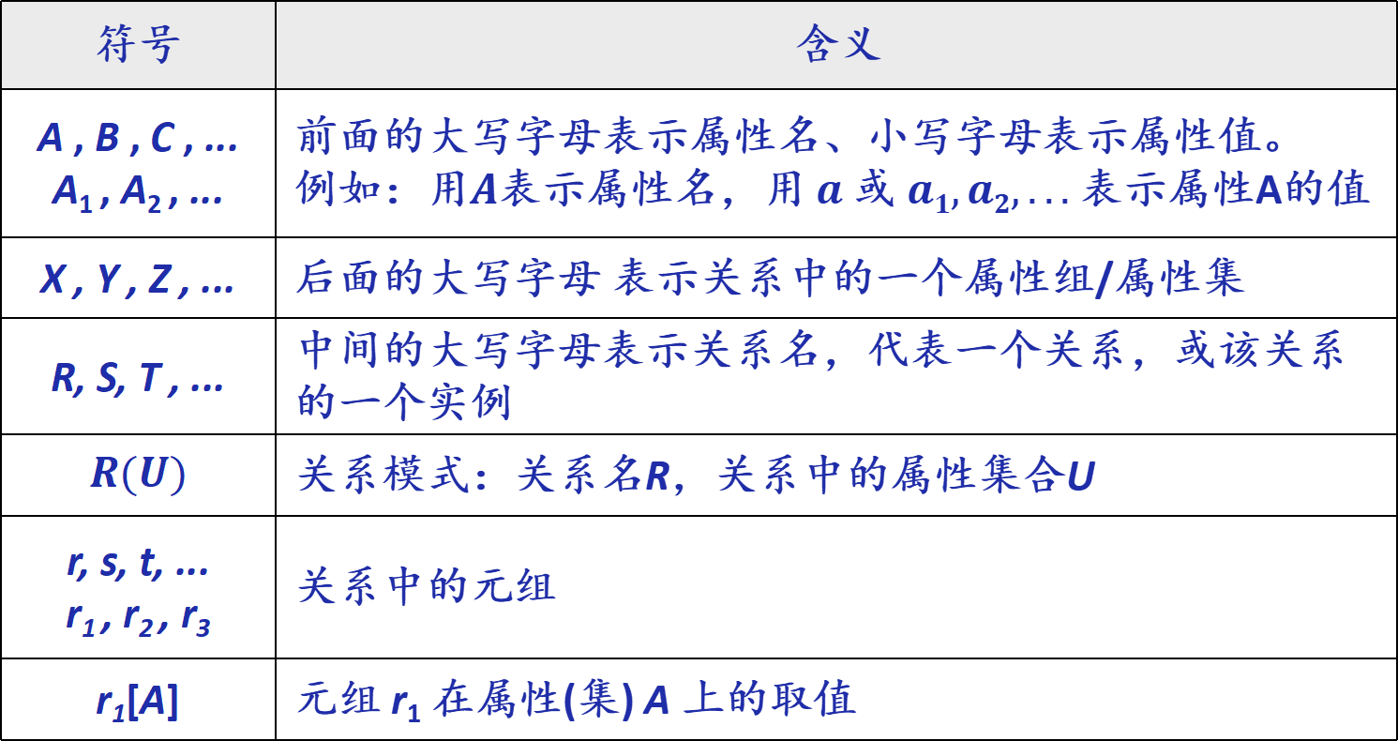
关系代数中使用的记号 1
符号 | 含义
A , B , C , ... A₁ , A₂ , ... | 前面的大写字母表示属性名、小写字母表示属性值。 例如：用$A$表示属性名，用$a$或$a1,a2,...$表示属性A的值
X , Y , Z , ... | 后面的大写字母 表示关系中的一个属性组/属性集
R, S, T , ... | 中间的大写字母表示关系名，代表一个关系，或该关系的一个实例
$$R(U)$$ | 关系模式：关系名R，关系中的属性集合U
r, s, t, ... r₁ , r₂ , r₃ | 关系中的元组
r₁[A] | 元组 r₁ 在属性(集) A 上的取值

Slide 10
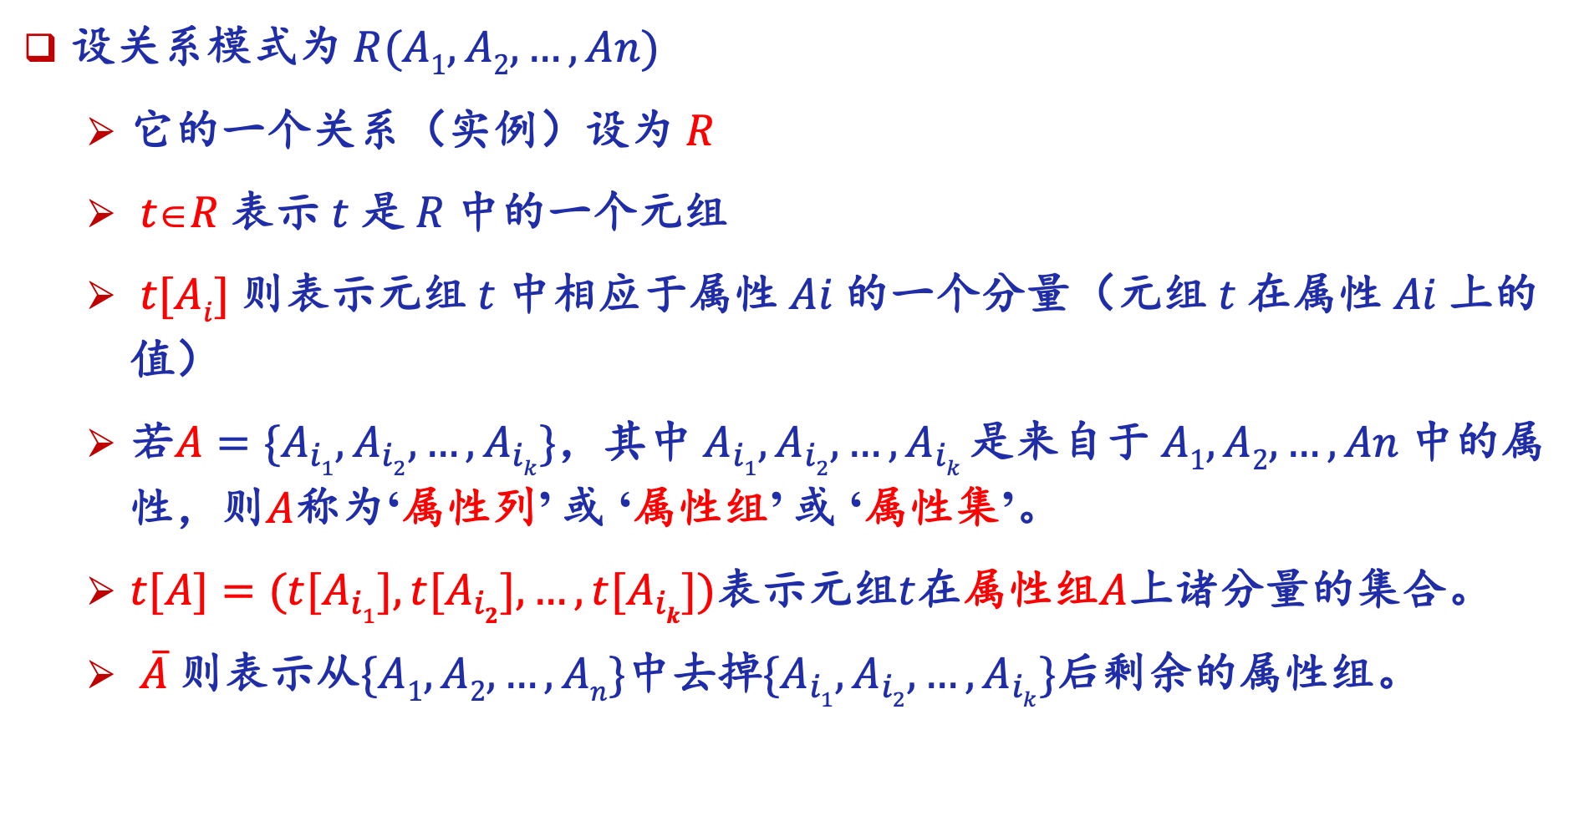
使用的记号 2
设关系模式为$R(A1, A2, …, An)$
它的一个关系（实例）设为$R$
$tR$表示$t$是$R$中的一个元组
$t[Ai]$则表示元组$t$中相应于属性$Ai$的一个分量（元组$t$在属性$Ai$上的值）
若$A=\{A_{i1}, A_{i2}, …, A_{ik}\}$，其中$A_{i1}, A_{i2}, …, A_{ik}$是来自于$A1, A2, …, An$中的属性，则$A$称为‘属性列’ 或 ‘属性组’ 或 ‘属性集’。
$t[A]=(t[A_{i1}], t[A_{i2}], …, t[A_{ik}])$表示元组$t$在属性组$A$上诸分量的集合。
$\overline{A}$则表示从$\{A1, A2, …, An\}$中去掉$\{A_{i1}, A_{i2}, …, A_{ik}\}$后剩余的属性组。

Slide 11
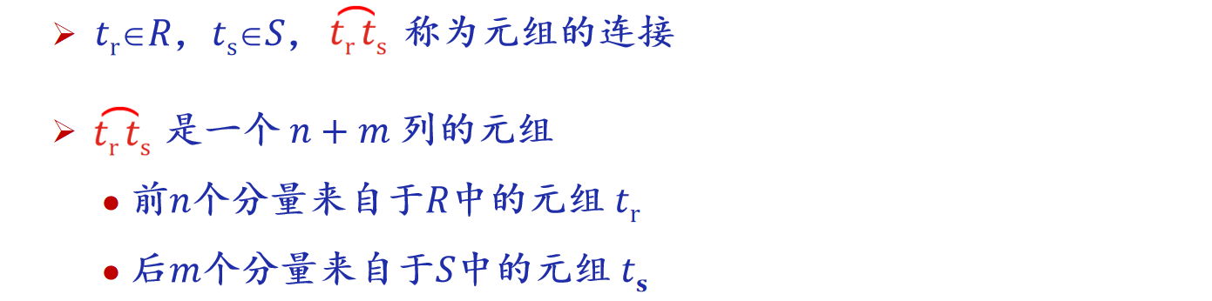
使用的记号 3：元组的连接
$R$为$n$目关系，$S$为$m$目关系
为方便表示，以后用$(t_{r}, t_{s})$来表示元组的连接。

Slide 12
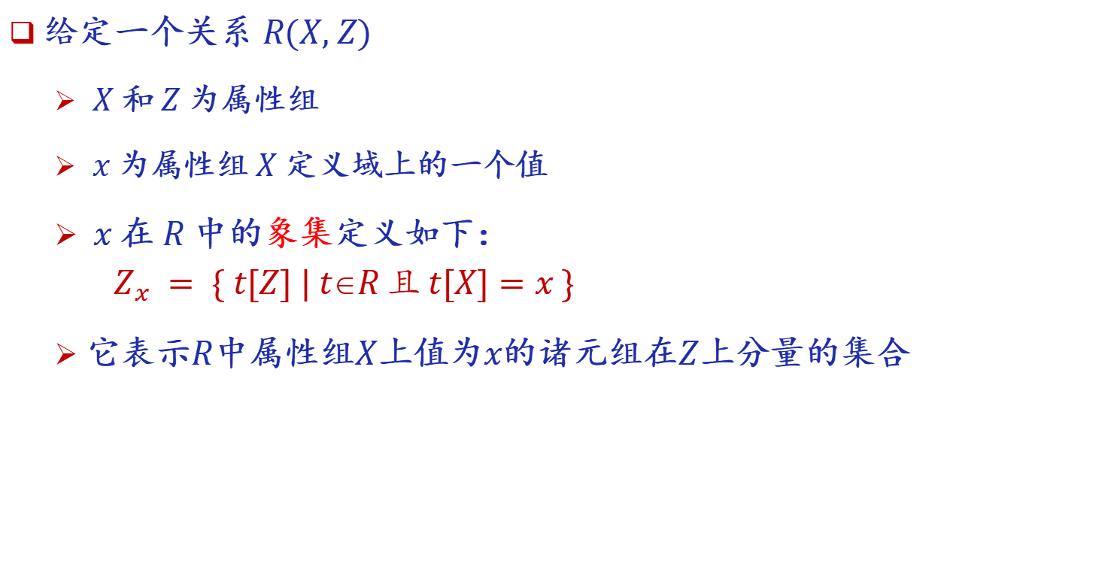
使用的记号 4：象集（Images Set）
给定一个关系$R(X, Z)$
$X$和$Z$为属性组
$x$为属性组$X$定义域上的一个值
$x$在$R$中的象集定义如下：
$$Z_{x} = \{ t[Z] | tR 且 t[X]=x \}$$
它表示$R$中属性组$X$上值为$x$的诸元组在$Z$上分量的集合

Slide 13

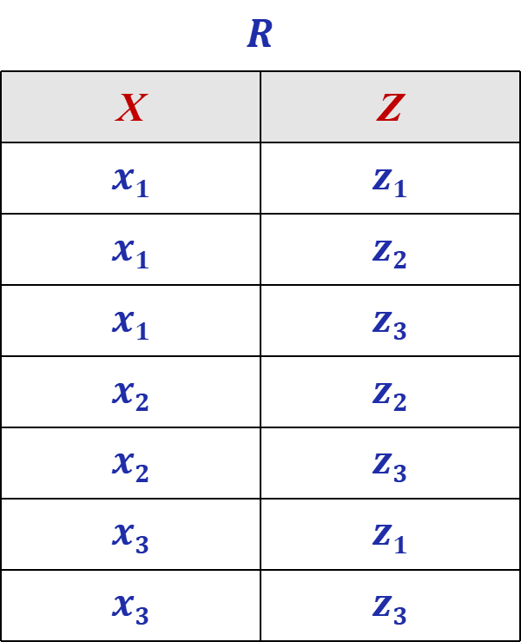
象集的例子（图2.3）
$x1$在$R$中的象集
$Z_{x_{1}}=\{ z1, z2, z3 \}$
$x2$在$R$中的象集
$Z_{x_{2}}=\{ z2, z3 \}$
$x3$在$R$中的象集
$Z_{x_{3}}=\{ z1, z3 \}$
$$R$$
X | Z
$$x1$$ | $$z1$$
$$x1$$ | $$z2$$
$$x1$$ | $$z3$$
$$x2$$ | $$z2$$
$$x2$$ | $$z3$$
$$x3$$ | $$z1$$
$$x3$$ | $$z3$$

Slide 14
关系代数的基本运算
关系模式的语义
赋值运算
算术比较运算
逻辑运算
关系代数基本运算

Slide 15
关系模式的语义 1
在关系模型理论中
一般通过属性名来确定一个属性的语义
同名同义：‘属性名相同’表示具有‘相同的属性域和相同的语义’
异名异义：‘属性名不同’表示具有‘不同的属性域或不同的语义’
在后续的关系代数表示中，均采用“同名同义、异名异义”的约定
但是，属性名也仅仅是用于标识关系中某一列的标识符。在不同关系之间，也有可能存在属性的‘同名异义’和‘同义异名’现象，这个时候可以通过赋值运算对关系中的属性进行重命名，使其符合“同名同义、异名异义”的要求。

Slide 16

关系模式的语义 2
有如下所示的五个关系，其中：
$R$与$S1$具有相同的关系模式（相同的目$n$、相应的属性 ‘同名同义’）
$R$与$S2$具有不同的关系模式（属性A的 ‘同名异义’）
$R$与$S3$具有相同的关系模式（列的无序性）
$R$与$S4$可以被认为是不同的关系模式（属性的 ‘异名异义’），也可以被作为相同的关系模式（相同的目、相应列对应相同的域）
A | B | C
a₁ | b₁ | c₁
a₁ | b₂ | c₃
a₂ | b₁ | c₂
A | B | C
a₁ | b₁ | c₁
a₁ | b₁ | c₂
a₁ | b₂ | c₃
a₃ | b₂ | c₃
A | B | C
1 | b₁ | c₁
1 | b₁ | c₂
1 | b₂ | c₃
3 | b₂ | c₃
A | C | B
a₁ | c₁ | b₁
a₁ | c₂ | b₁
a₁ | c₃ | b₂
a₃ | c₃ | b₂
A | B | D
a₁ | b₁ | c₁
a₁ | b₁ | c₂
a₁ | b₂ | c₃
a₃ | b₂ | c₃
关系 R
关系 S₁
关系 S₂
关系 S₃
关系 S₄

Slide 17
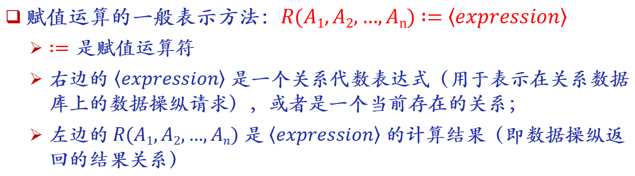
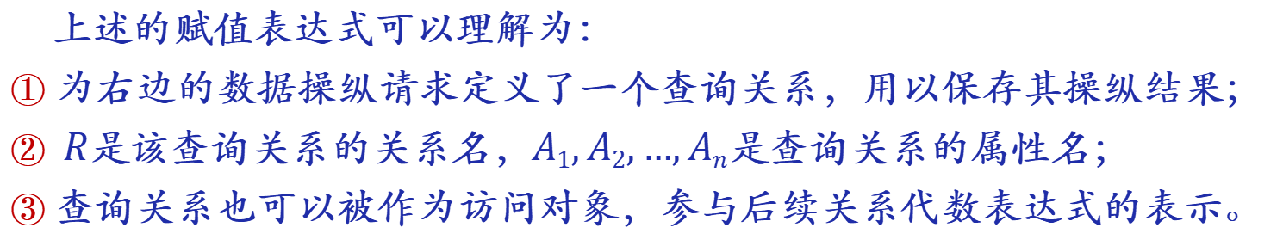
关系代数中的 ‘赋值’ 运算
赋值运算的一般表示方法：$R(A1,A2,…,An) ∶= 〈expression〉$
$∶=$ 是赋值运算符
右边的$〈expression〉$是一个关系代数表达式（用于表示在关系数据库上的数据操纵请求），或者是一个当前存在的关系；
左边的$R(A1,A2,…,An)$是$〈expression〉$的计算结果（即数据操纵返回的结果关系）
上述的赋值表达式可以理解为：
为右边的数据操纵请求定义了一个查询关系，用以保存其操纵结果；
$R$是该查询关系的关系名，$A1,A2,…,An$是查询关系的属性名；
查询关系也可以被作为访问对象，参与后续关系代数表达式的表示。

Slide 18
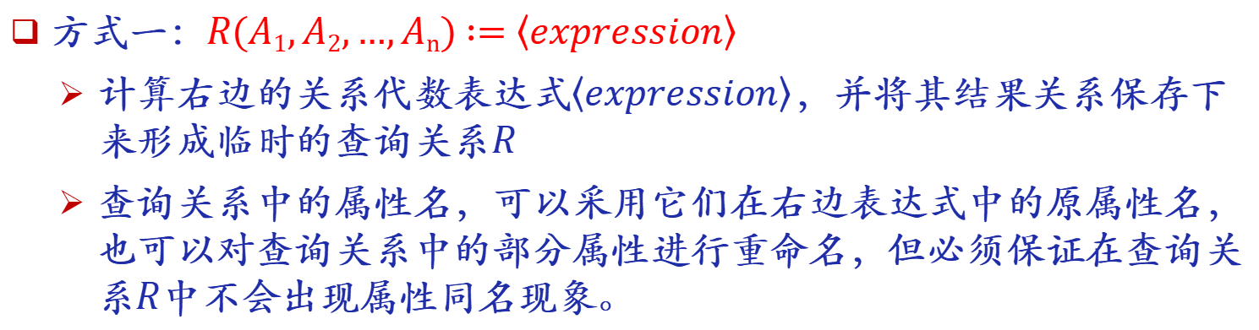
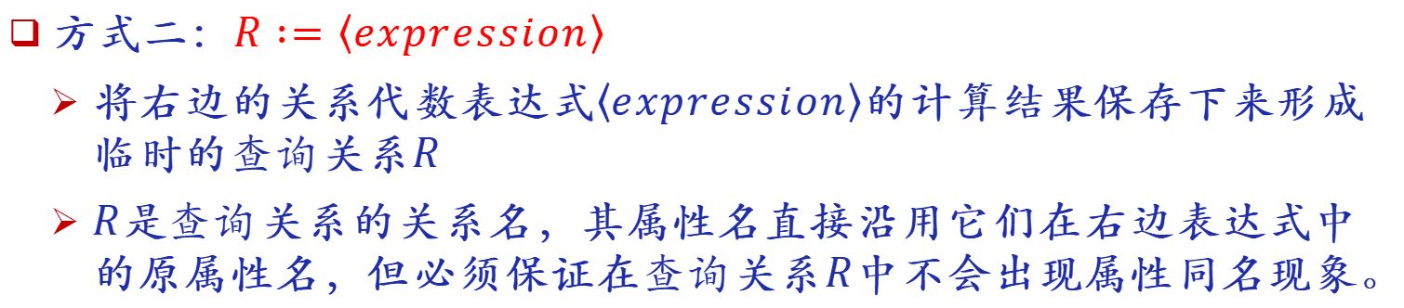
赋值运算的使用方式
方式一：$R(A1,A2,…,An) ∶= 〈expression〉$
计算右边的关系代数表达式$〈expression〉$，并将其结果关系保存下来形成临时的查询关系$R$
查询关系中的属性名，可以采用它们在右边表达式中的原属性名，也可以对查询关系中的部分属性进行重命名，但必须保证在查询关系$R$中不会出现属性同名现象。
方式二：$R ∶= 〈expression〉$
将右边的关系代数表达式$〈expression〉$的计算结果保存下来形成临时的查询关系$R$
$R$是查询关系的关系名，其属性名直接沿用它们在右边表达式中的原属性名，但必须保证在查询关系$R$中不会出现属性同名现象。

Slide 19
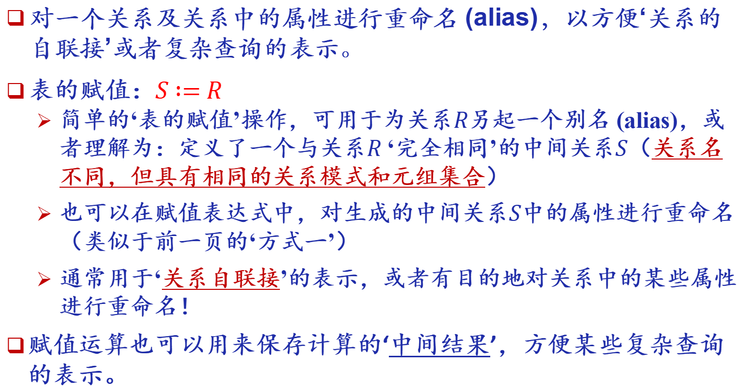
赋值运算的用途
对一个关系及关系中的属性进行重命名 (alias)，以方便‘关系的自联接’或者复杂查询的表示。
表的赋值：$S ∶= R$
简单的‘表的赋值’操作，可用于为关系$R$另起一个别名 (alias)，或者理解为：定义了一个与关系$R$‘完全相同’的中间关系$S$（关系名不同，但具有相同的关系模式和元组集合）
也可以在赋值表达式中，对生成的中间关系$S$中的属性进行重命名（类似于前一页的‘方式一’）
通常用于‘关系自联接’的表示，或者有目的地对关系中的某些属性进行重命名！
赋值运算也可以用来保存计算的‘中间结果’，方便某些复杂查询的表示。

Slide 20
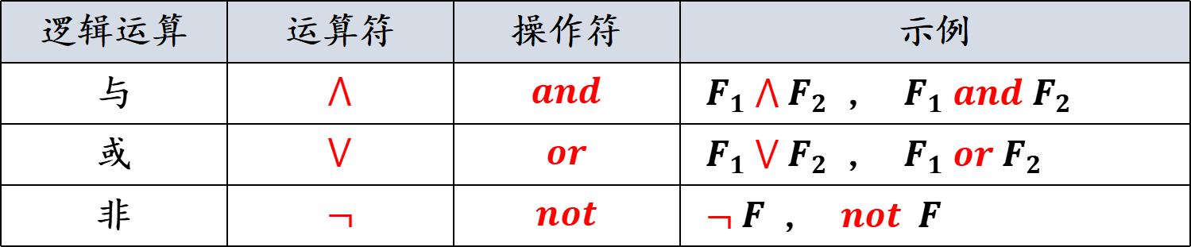

算术比较运算 与 逻辑运算
算术比较运算
大于＞,大于等于≥,小于＜,小于等于≤,等于＝,不等于$<>$
也可以用$≠$来表示不等比较 $<>$
逻辑运算
逻辑运算 | 运算符 | 操作符 | 示例
与 | $$⋀$$ | $$and$$ | $F_{1} ⋀ F_{2}$ , $F_{1} and F_{2}$
或 | $$⋁$$ | $$or$$ | $F_{1} ⋁ F_{2}$ , $F_{1} or F_{2}$
非 | $$¬$$ | $$not$$ | $¬ F$ , $not F$

Slide 21
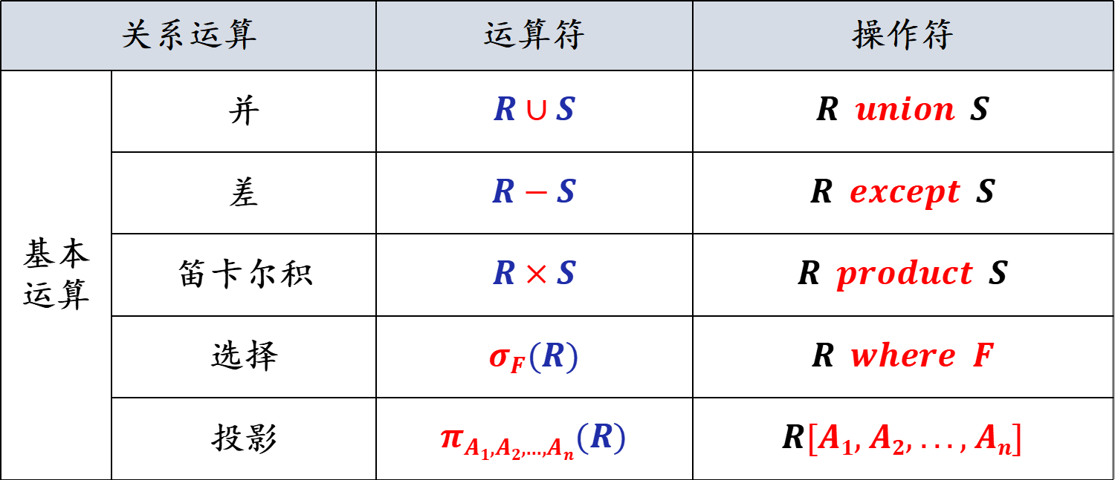
关系代数的基本运算
关系运算 |  | 运算符 | 操作符
基本 运算 | 并 | $$R∪S$$ | $$R union S$$
 | 差 | $$R−S$$ | $$R except S$$
 | 笛卡尔积 | $$R×S$$ | $$R product S$$
 | 选择 | $$σ_{F}(R)$$ | $$R where F$$
 | 投影 | $$π_{A1,A2,...,An}(R)$$ | $$R[A1, A2, ..., An]$$

Slide 22
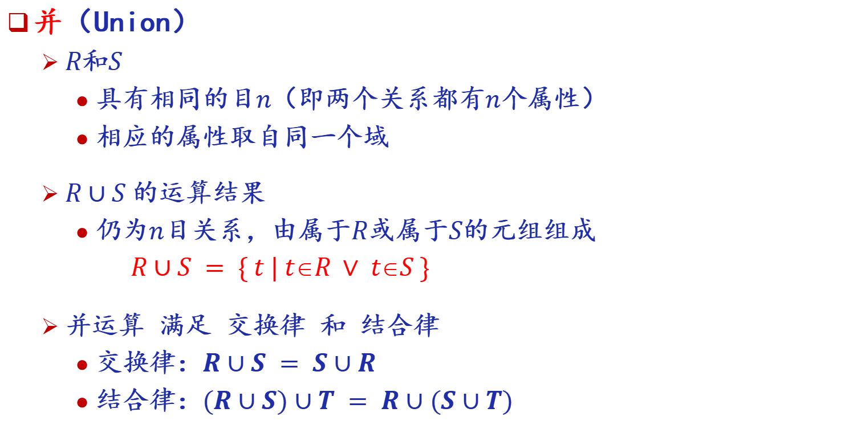
‘并’ 运算 1
并（Union）
$R$和$S$
具有相同的目$n$（即两个关系都有$n$个属性）
相应的属性取自同一个域
$R∪S$的运算结果
仍为$n$目关系，由属于$R$或属于$S$的元组组成
$$R∪S = \{ t | tR ∨ tS \}$$
并运算 满足 交换律 和 结合律
交换律：$R∪S = S∪R$
结合律：$(R∪S)∪T = R∪(S∪T)$

Slide 23
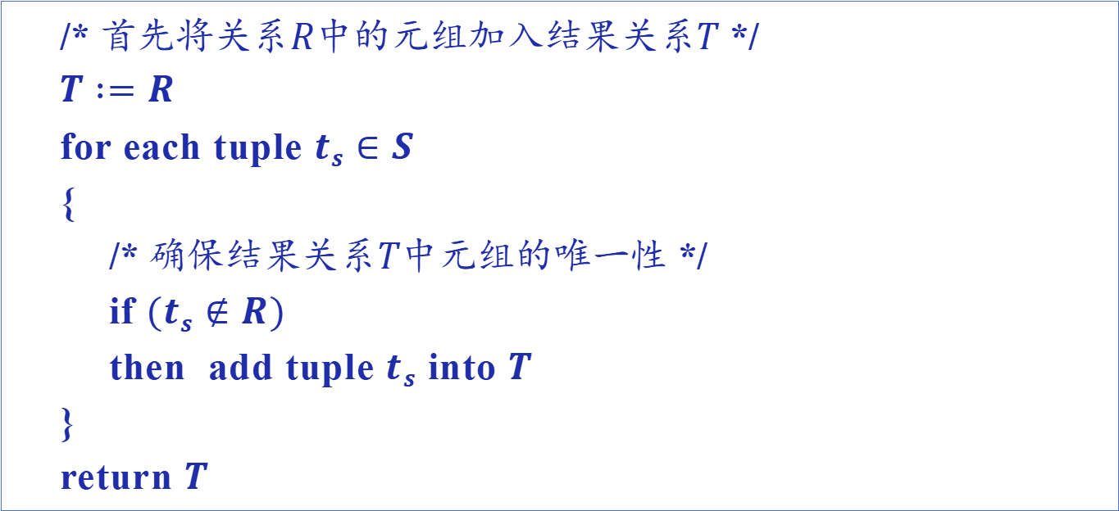
‘并’ 运算 2
the set of tuples in the relation $T=R∪S= \{ t | tR ∨ tS \}$
/* 首先将关系$R$中的元组加入结果关系$T$ */
$$T ∶= R$$
for each tuple $ts∈S$
{
/* 确保结果关系$T$中元组的唯一性 */
if $(ts∉R)$
then add tuple $ts$ into $T$
}
return $T$

Slide 24
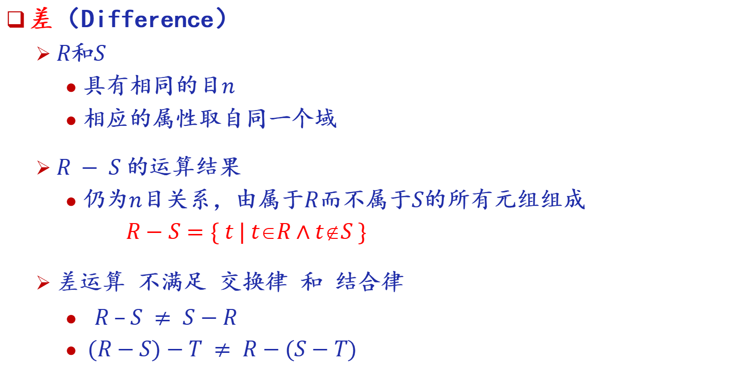
‘差’ 运算 1
差（Difference）
$R$和$S$
具有相同的目$n$
相应的属性取自同一个域
$R − S$的运算结果
仍为$n$目关系，由属于$R$而不属于$S$的所有元组组成
$$R−S=\{ t | tR∧tS \}$$
差运算 不满足 交换律 和 结合律
$R – S ≠ S−R$
$(R−S)−T ≠ R−(S−T)$

Slide 25
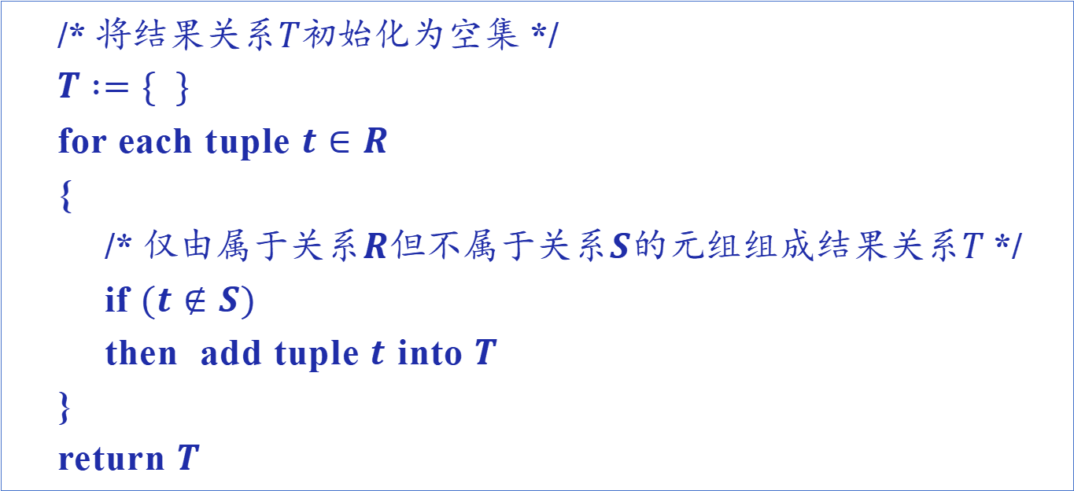
‘差’ 运算 2
the set of tuples in the relation $T=R−S=\{ t | tR∧tS \}$
/* 将结果关系$T$初始化为空集 */
$$T ∶= \{ \}$$
for each tuple $t∈R$
{
/* 仅由属于关系$R$但不属于关系$S$的元组组成结果关系$T$ */
if $(t∉S)$
then add tuple $t$ into $T$
}
return $T$

Slide 26





并运算&差运算：图2.2
$$R$$
A | B | C
a₁ | b₁ | c₁
a₁ | b₂ | c₂
a₂ | b₂ | c₁
$R∪S$
A | B | C
a₁ | b₁ | c₁
a₁ | b₂ | c₂
a₂ | b₂ | c₁
a₁ | b₃ | c₂
$$S$$
A | B | C
a₁ | b₂ | c₂
a₁ | b₃ | c₂
a₂ | b₂ | c₁
$$R−S$$
A | B | C
a₁ | b₁ | c₁
$$S−R$$
A | B | C
a₁ | b₃ | c₂

Slide 27

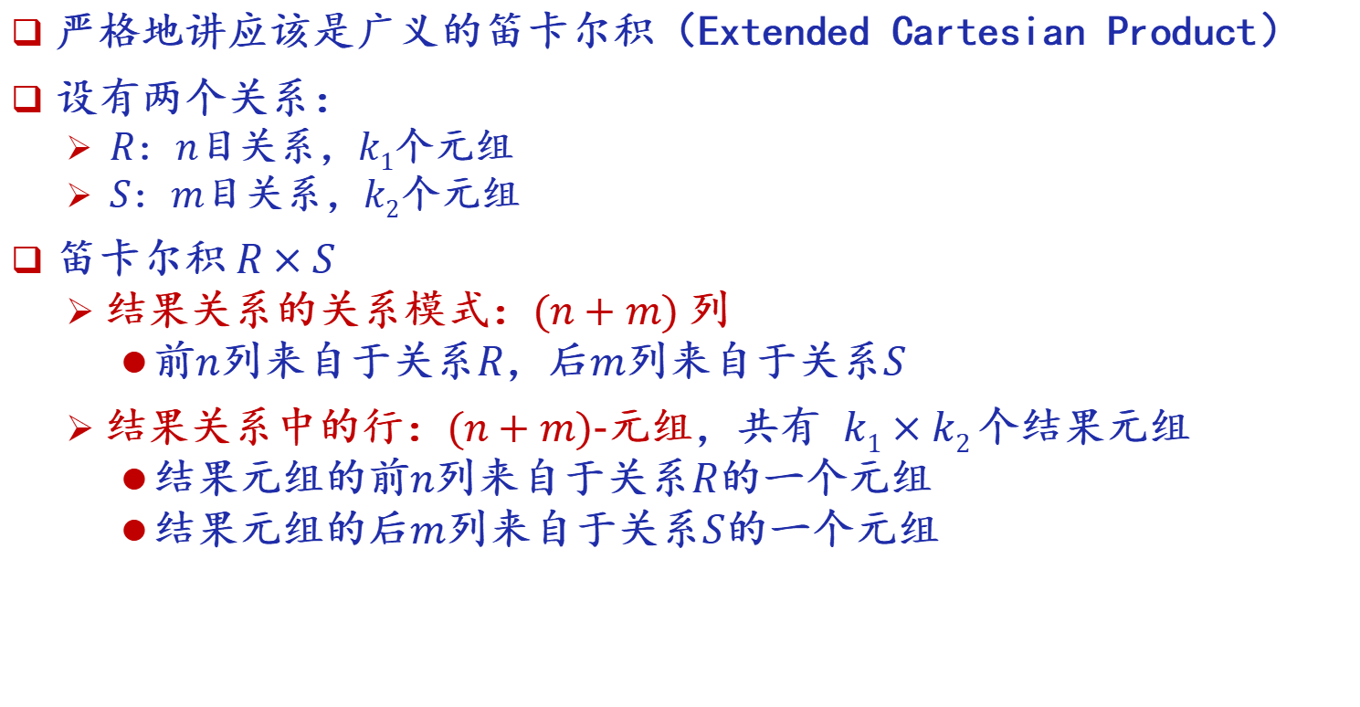

笛卡尔积 1
严格地讲应该是广义的笛卡尔积（Extended Cartesian Product）
设有两个关系：
$R$: $n$目关系，$k1$个元组
$S$: $m$目关系，$k2$个元组
笛卡尔积$R×S$
结果关系的关系模式：$(n+m)$列
前$n$列来自于关系$R$，后$m$列来自于关系$S$
结果关系中的行：$(n+m)$-元组，共有 $k1×k2$个结果元组
结果元组的前$n$列来自于关系$R$的一个元组
结果元组的后$m$列来自于关系$S$的一个元组
可符号化表示为：
$$=\{(tr,ts) | trR∧tsS \}$$

Slide 28


笛卡尔积 2
任意两个关系，都可以进行笛卡尔积运算
设：$R$是$n$目关系，$S$是$m$目关系
笛卡尔积$R×S$的计算结果是一个$(n+m)$目关系（假设为$T$）
/* 将结果关系$T初始化为空集 ∗/$
$$T ∶= \{ \}$$
for each tuple $tr∈R$
{
for each tuple $ts∈S$
{
add tuple $(tr,ts)$ into $T$
}
}
return $T$

Slide 29
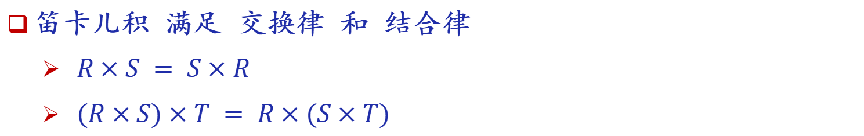
笛卡尔积 3
笛卡儿积 满足 交换律 和 结合律
$R×S = S×R$
$(R×S)×T = R×(S×T)$
如果在关系R和S中存在同名的属性，在执行它们之间的笛卡尔积运算时，将被认为是两个不同的属性。
在笛卡尔积的结果关系中，对每一对同名属性，必须至少对其中的一个进行换名（确保在结果关系中，属性名是互不相同的）。

Slide 30

笛卡尔积 4
$$R$$
$R×S$
A | B | C
a₁ | b₁ | c₁
a₁ | b₂ | c₂
a₂ | b₂ | c₁
R.A | R.B | R.C | S.A | S.B | S.C
a₁ | b₁ | c₁ | a₁ | b₂ | c₂
a₁ | b₁ | c₁ | a₁ | b₃ | c₂
a₁ | b₁ | c₁ | a₂ | b₂ | c₁
a₁ | b₂ | c₂ | a₁ | b₂ | c₂
a₁ | b₂ | c₂ | a₁ | b₃ | c₂
a₁ | b₂ | c₂ | a₂ | b₂ | c₁
a₂ | b₂ | c₁ | a₁ | b₂ | c₂
a₂ | b₂ | c₁ | a₁ | b₃ | c₂
a₂ | b₂ | c₁ | a₂ | b₂ | c₁
$$S$$
A | B | C
a₁ | b₂ | c₂
a₁ | b₃ | c₂
a₂ | b₂ | c₁

Slide 31
图2.4：基础关系 1
学生-课程数据库:
学生关系Student、课程关系Course、选修关系SC
学生关系 Student
学号 Sno | 姓名 Sname | 性别 Ssex | 年龄 Sage | 所在系 Sdept
201215121 | 李勇 | 男 | 20 | CS
201215122 | 刘晨 | 女 | 19 | CS
201215123 | 王敏 | 女 | 18 | MA
201215125 | 张立 | 男 | 19 | IS

Slide 32
图2.4：基础关系 2
课程关系 Course
课程号 Cno | 课程名 Cname | 先行课 Cpno | 学分 Ccredit
1 | 数据库 | 5 | 4
2 | 数学 |  | 2
3 | 信息系统 | 1 | 4
4 | 操作系统 | 6 | 3
5 | 数据结构 | 7 | 4
6 | 数据处理 |  | 2
7 | PASCAL语言 | 6 | 4

Slide 33
图2.4：基础关系 3
选修关系 SC
学号 Sno | 课程号 Cno | 成绩 Grade
201215121 | 1 | 92
201215121 | 2 | 85
201215121 | 3 | 88
201215122 | 2 | 90
201215122 | 3 | 80

Slide 34
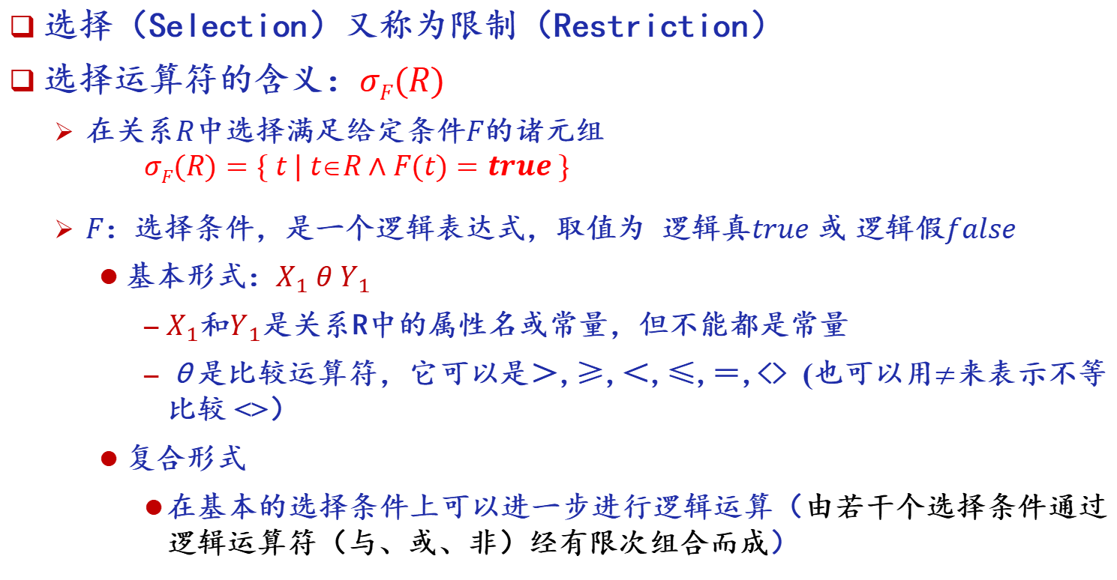
选择 1
选择（Selection）又称为限制（Restriction）
选择运算符的含义：$σF(R)$
在关系$R$中选择满足给定条件$F$的诸元组
$$σF(R)=\{ t | tR∧F(t)=true \}$$
$F$：选择条件，是一个逻辑表达式，取值为 逻辑真$true$ 或 逻辑假$false$
基本形式：$X_{1} θ Y_{1}$
$X_{1}$和$Y_{1}$是关系R中的属性名或常量，但不能都是常量
θ是比较运算符，它可以是＞,≥,＜,≤,＝,<> (也可以用$≠$来表示不等比较 <>）
复合形式
在基本的选择条件上可以进一步进行逻辑运算（由若干个选择条件通过逻辑运算符（与、或、非）经有限次组合而成）
选择运算也可表示为：$R$where F

Slide 35




选择 2
选择运算是从关系$R$中选取使逻辑表达式$F$为真的元组，是从行的角度进行的运算
$$R$$
$$σ_{F}(R)$$
$$σ$$
在关系R中，带有阴影背景的元组，代入到选择条件F中成立，其他元组被代入到选择条件F中不成立。

Slide 36


选择 3
选择：$σF(R)$
结果关系模式：与关系R相同
结果关系元组：能够使选择条件F成立的关系R中的元组
$T ∶= \{ \}$ /* 初始化结果元组集合 */
for each tuple $t∈R$
{
/* 将元组$t$的属性值代入到条件表达式$F$中进行计算 */
if $F(t)=true$
then add tuple $t$ into $T$
}
return $T$

Slide 37

选择 3
例2.4：查询信息系（IS系）全体学生。
关系代数表达式为：
$$σSdept=′IS′ (Student)$$
结果：图2.5(a)
Sno | Sname | Ssex | Sage | Sdept
201215125 | 张立 | 男 | 19 | IS
也可表示为：$Student where Sdept=’IS’$

Slide 38
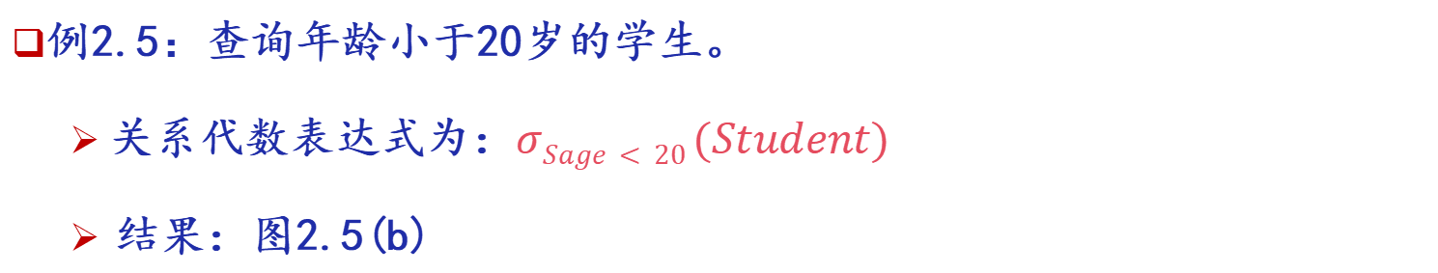
选择 4
例2.5：查询年龄小于20岁的学生。
关系代数表达式为：$σSage<20 (Student)$
结果：图2.5(b)
Sno | Sname | Ssex | Sage | Sdept
201215122 | 刘晨 | 女 | 19 | CS
201215123 | 王敏 | 女 | 18 | MA
201215125 | 张立 | 男 | 19 | IS
也可表示为：$Student where Sage<20$

Slide 39

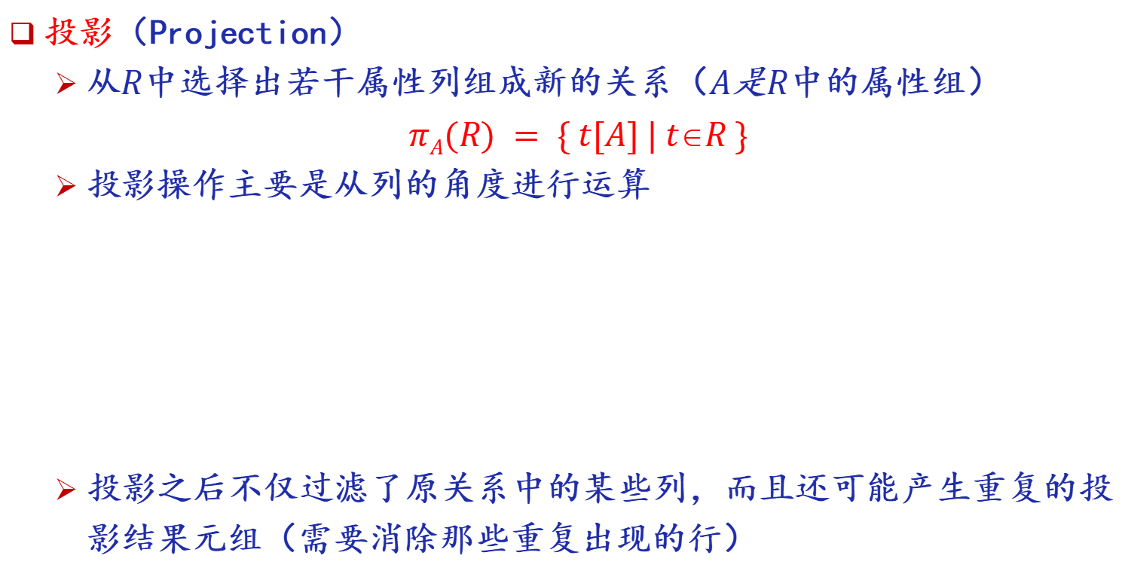
投影 1
投影（Projection）
从$R$中选择出若干属性列组成新的关系（$A$是$R$中的属性组）
$πA(R) = \{ t[A] | tR \}$
投影操作主要是从列的角度进行运算
投影之后不仅过滤了原关系中的某些列，而且还可能产生重复的投影结果元组（需要消除那些重复出现的行）
$$π$$

Slide 40
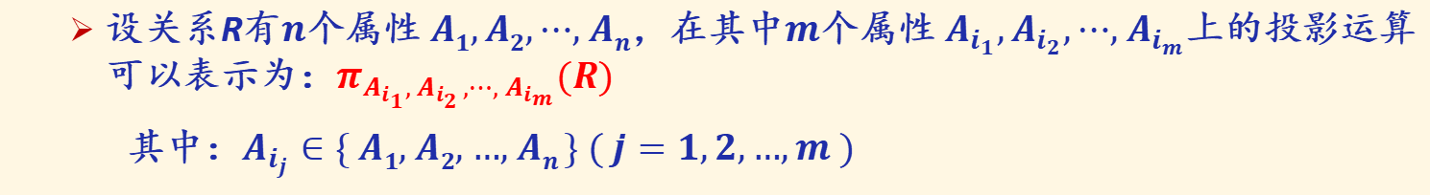


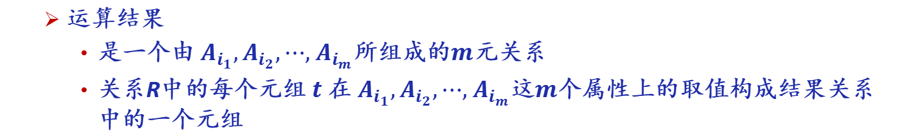
投影 2
投影：$πA(R)$
略去关系$R$中的某些列，并重新安排结果关系中列的排列次序的运算
投影运算也可表示为：$R[A]$
设关系R有$n$个属性$A1,A2,⋯, An$，在其中$m$个属性$A_{i_{1}},A_{i_{2}},⋯, A_{i_{m}}$上的投影运算可以表示为：$π_{A_{i_{1}}, A_{i_{2}} ,⋯, A_{i_{m}}}(R)$
其中：$A_{i_{j}}∈\{ A1, A2, …, An \} ( j=1,2,…,m )$
或表示为：$R [A_{i_{1}},A_{i_{2}},⋯, A_{i_{m}}]$
运算结果
是一个由$A_{i_{1}},A_{i_{2}},⋯, A_{i_{m}}$所组成的$m$元关系
关系R中的每个元组$t$在$A_{i_{1}},A_{i_{2}},⋯, A_{i_{m}}$这$m$个属性上的取值构成结果关系中的一个元组
用集合表示法表示为：$π_{A_{i_{1}}, A_{i_{2}} ,⋯, A_{i_{m}}}(R)=\left\{ t[A_{i_{1}}, A_{i_{2}}, ⋯, A_{i_{m}}] \left| t∈R\right. \right\}$

Slide 41


投影 3
投影：$πA(R)$
结果关系模式：仅含有属性组$A$中的属性
结果关系元组：由关系$R$中的元组投影而成
$T ∶= \{ \}$ /* 初始化结果元组集合 */
for each tuple $t∈R$
{
/* 投影过程中可能产生重复的结果元组$t[A]$ */
if $t[A]∉T$
then add tuple $t[A]$ into $T$
}
return $T$

Slide 42
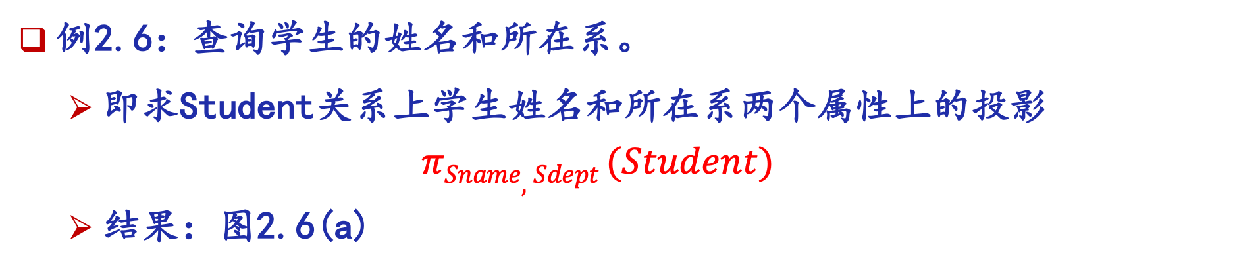
投影 4
例2.6：查询学生的姓名和所在系。
即求Student关系上学生姓名和所在系两个属性上的投影
$$πSname,Sdept (Student)$$
结果：图2.6(a)
Sname | Sdept
李勇 | CS
刘晨 | CS
王敏 | MA
张立 | IS
也可表示为：$Student [ Sname, Sdept ]$

Slide 43
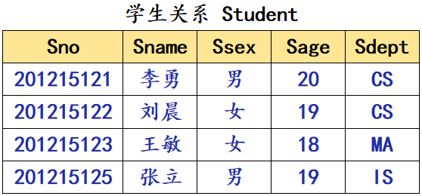

投影 5
例2.7：查询学生关系Student中都有哪些系。
$$πSdept (Student)$$
结果：需要消除重复出现的院系名称（图2.6(b)）
Sdept
CS
IS
MA
也可表示为：$Student [ Sdept ]$

Slide 44
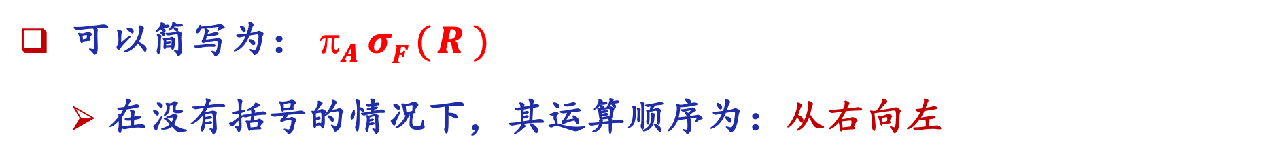
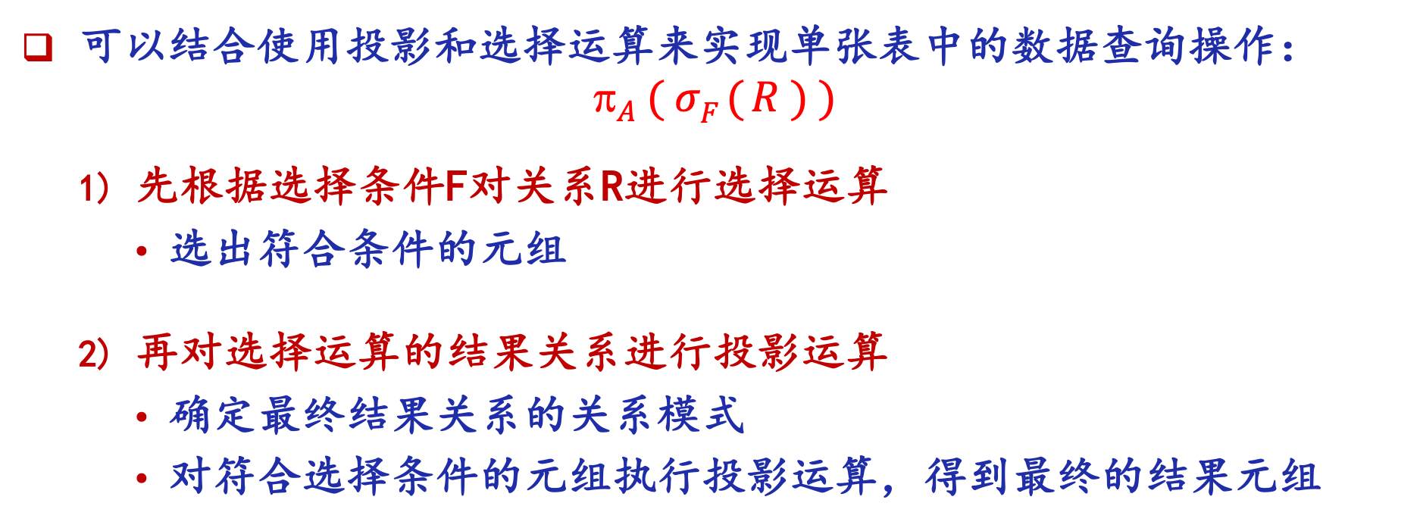
单个关系上的数据操纵：选择 & 投影
可以结合使用投影和选择运算来实现单张表中的数据查询操作：
$$A ( σF ( R ) )$$
先根据选择条件F对关系R进行选择运算
选出符合条件的元组
再对选择运算的结果关系进行投影运算
确定最终结果关系的关系模式
对符合选择条件的元组执行投影运算，得到最终的结果元组
可以简写为： $A σF ( R )$
在没有括号的情况下，其运算顺序为：从右向左

Slide 45
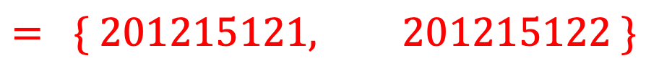



综合举例：单个关系上的 元组选择 与 属性投影
例2.11：查询选修了2号课程的学生的学号。
$πSno(σCno=‘2’ (SC))$
$$= \{ 201215121, 201215122 \}$$
选修关系 SC
选择运算执行结果
投影结果
Sno | Cno | Grade
201215121 | 1 | 92
201215121 | 2 | 85
201215121 | 3 | 88
201215122 | 2 | 90
201215122 | 3 | 80
Sno | Cno | Grade
201215121 | 2 | 85
201215122 | 2 | 90
Sno
201215121
201215122
$$σCno=‘2’$$
$$πSno$$

Slide 46
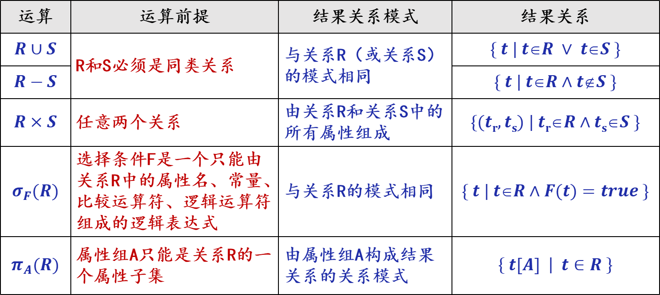
关系代数的基本运算（总结）
运算 | 运算前提 | 结果关系模式 | 结果关系
$$R∪S$$ | R和S必须是同类关系 | 与关系R（或关系S）的模式相同 | $$\{ t | tR ∨ tS \}$$
$$R−S$$ |  |  | $$\{ t | tR∧tS \}$$
$$R×S$$ | 任意两个关系 | 由关系R和关系S中的所有属性组成 | $$\{(tr,ts) | trR∧tsS \}$$
$$σ_{F}(R)$$ | 选择条件F是一个只能由关系R中的属性名、常量、比较运算符、逻辑运算符组成的逻辑表达式 | 与关系R的模式相同 | $$\{ t | tR∧F(t)=true \}$$
$$π_{A}(R)$$ | 属性组A只能是关系R的一个属性子集 | 由属性组A构成结果关系的关系模式 | $$\left\{ t[A] \left| t∈R\right. \right\}$$
同类关系：两个关系的关系模式同时满足以下两个要求
①具有相同的目n（具有相同数目的属性） ②相应的属性来自于同一个域

Slide 47
关系代数基本运算的应用
MyCAP数据库
基本运算的查询语义
使用基本运算的查询表示

Slide 48
MyCAP数据库 1
设有一个公司产品零售数据库，其关系模式如下(编号属性分别是各个关系的码)：
关系名 | 属性名 | 关系模式
顾客 | 顾客编号, 姓名, 居住城市, 折扣 | Customers (cid, cname, city, discnt)
供应商 | 供应商编号, 名称, 所在城市, 佣金比例 | Agents (aid, aname, city, percent)
商品 | 商品编号, 名称, 库存城市, 库存数量, 单价 | Products (pid, pname, city, quantity, price)
订单 | 订单编号, 订购日期, 顾客编号, 供应商编号, 商品编号, 订购数量, 销售金额 | Orders (ordno,month,cid,aid,pid,qty,dollars)

Slide 49
MyCAP数据库 2
CUSTOMERS
PRODUCTS
cid | cname | city | discnt
c001 | TipTop | Duluth | 10.00
c002 | Basics | Dallas | 12.00
c003 | Allied | Dallas | 8.00
c004 | ACME | Duluth | 8.00
c006 | ACME | Kyoto | 0.00
pid | pname | city | quantity | price
P01 | comb | Dallas | 111400 | 0.50
p02 | brush | Newark | 203000 | 0.50
p03 | razor | Duluth | 150600 | 1.00
p04 | pen | Duluth | 125300 | 1.00
p05 | pencil | Dallas | 221400 | 1.00
p06 | folder | Dallas | 123100 | 2.00
p07 | case | Newark | 100500 | 1.00
AGENTS
aid | aname | city | percent
a01 | Smith | New York | 6
a02 | Jones | Newark | 6
a03 | Brown | Tokyo | 7
a04 | Gray | New York | 6
a05 | Otasi | Duluth | 5
a06 | Smith | Dallas | 5
ORDERS
ordno | month | cid | aid | pid | qty | dollars
1011 | jan | c001 | a01 | p01 | 1000 | 450.00
1012 | jan | c001 | a01 | p01 | 1000 | 450.00
1019 | feb | c001 | a02 | p02 | 400 | 180.00
… | … | … | … | … | … | …

Slide 50
基本运算的查询语义
【复习思考题20】公司产品零售数据库，其关系模式如下(带下划线的属性是码)：
customers (cid, cname, city, discnt) | products (pid, pname, city, quantity, price)
agents (aid, aname, city, percent) | orders(ordno, month, cid, aid, pid, qty, dollars)
在下述六组关系代数查询表达式中，请分析他们各自查询的目标对象、查询语义和结果集的相互关系。
第1组 | Q₁: σ_{pid=’p01’}(orders) | Q₂: σ_{pid≠’p01’}(orders)
第2组 | Q₃: π_{cid}(σ_{pid=’p01’}(orders)) | Q₄: π_{cid}(σ_{pid≠’p01’}(orders))
第3组 | Q₅: π_{cid}(orders) − π_{cid}(σ_{pid=’p01’}(orders)) | Q₆: π_{cid}(orders) − π_{cid}(σ_{pid≠’p01’}(orders))
第4组 | Q₇: π_{cid}(customers) − π_{cid}(σ_{pid=’p01’}(orders)) | Q₈: π_{cid}(customers) − π_{cid}(σ_{pid≠’p01’}(orders))
第5组 | Q₉: orders − σ_{pid=’p01’}(orders) | Q₁₀: orders − σ_{pid≠’p01’}(orders)
第6组 | Q₁₁: π_{cid}(orders − σ_{pid=’p01’}(orders)) | Q₁₂: π_{cid}(orders − σ_{pid≠’p01’}(orders))

Slide 51
思考题（第1组）
第1组 | Q₁: $pid=’p01’(orders)$ | Q₂: $pid≠’p01’(orders)$
查询结果集的语义是什么？
Q₁：p01号商品的所有购买 ‘订单’
Q₂：除了p01号商品外，其他所有商品的购买 ‘订单’
两个结果集的关系是什么？
Q₁ ∩ Q₂ = 空集
Q₁ ∪ Q₂ = Orders

Slide 52
思考题（第2组）
第2组 | Q₃: $cid(pid=’p01’(orders))$ | Q₄: $cid(pid≠’p01’(orders))$
查询结果集的语义是什么？
Q₃：购买过p01号商品的 ‘顾客(编号)’
Q₄：购买过其他商品(pid不等于p01)的 ‘顾客(编号)’
两个结果集的关系是什么？
两个结果集之间的关系，取决于当前orders表中的订单情况
两个结果集之间可能有交集，也可能没有交集，甚至于一个结果集包含着另一个结果集，一切皆有可能！
Q₃ ∪ Q₄ = π_{cid} (orders)

Slide 53


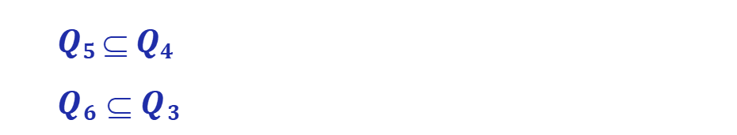

思考题（第3组）
Q₅ | $$cid(orders) − cid(pid=’p01’(orders))$$
Q₆ | $$cid(orders) − cid(pid≠’p01’(orders))$$
第3组
查询结果集的语义是什么？
Q₅：购买过商品但没有购买过p01号商品的 ‘顾客(编号)’
Q₆：只购买过p01号商品的 ‘顾客(编号)’
两个结果集的关系是什么？
Q₅ ∩ Q₆ = 空集
Q₅ ∪ Q₆ ⊆ π_{cid}(orders)
$$Q5  Q4$$
$$Q6  Q3$$

Slide 54




思考题（第4组）
第4组
Q₇ | $$cid(customers) − cid(pid=’p01’(orders))$$
Q₈ | $$cid(customers) − cid(pid≠’p01’(orders))$$
查询结果集的语义是什么？
Q₇：没有购买过p01号商品的顾客 (包括“没有购买过任何商品”的顾客)
Q₈：“只购买过p01号商品”的顾客 和 “没有购买过任何商品” 的顾客
两个结果集的关系是什么？
根据顾客的商品购买情况，将所有顾客划分为以下互不相交的四个子集：
没有购买过任何商品的顾客集合$S1$
只购买过p01这一种商品的顾客集合$S2$
没有购买过p01但购买过其他商品的顾客集合$S3$
既购买过p01又购买过其他商品的顾客集合$S4$
则：
$$Q7 = S1 ∪ S3$$
$$Q8 = S1 ∪ S2$$
$$Q7 ∩ Q8 = S1$$
$$Q7 ∪ Q8 = S1 ∪ S2 ∪ S3$$

Slide 55





思考题（第5组）
Q₉ | $$orders − pid=’p01’(orders)$$
Q₁₀ | $$orders − pid≠’p01’(orders)$$
第5组
查询结果集的语义是什么？
Q₉：除了p01号商品之外，其他商品的所有销售订单
Q₁₀：p01号商品的所有销售订单
两个结果集的关系是什么？
$Q9 ∩ Q10$ = 空集
$Q9 ∪ Q10$ = orders
$$Q9 = Q2$$
$$Q10 = Q1$$
（注：orders表中的pid不可能取空值）

Slide 56

思考题（第6组）
Q₁₁ | $$cid(orders − pid=’p01’(orders))$$
Q₁₂ | $$cid(orders − pid≠’p01’(orders))$$
第6组
查询结果集的语义是什么？
Q₁₁：购买过其他商品（pid不等于'p01'）的顾客编号的集合
Q₁₂：购买过商品'p01'的顾客编号的集合
两个结果集的关系是什么？
就如同前面的Q₃和Q₄一样，Q₁₁和Q₁₂的结果集之间也没有确定的相互关系，一切取决于当前orders表中的订单情况。
Q₁₁是“购买过其他商品”的顾客集合，其中的顾客有的可能也购买过'p01'，也有的可能没有购买过'p01'；
Q₁₂是“购买过商品p01”的顾客集合，其中的顾客可能也购买过其他商品，也可能没有购买过其他商品。

Slide 57
思考题 -- 总结 & 思考 （注：'其他商品' 是指商品编号pid不等于'p01'的商品）
 | 查询表达式 | 目标对象 | 目标对象需要满足的条件
Q₁ | σ_{pid=’p01’}(orders) | 订单 | 'p01'号商品的销售订单
Q₂ | σ_{pid≠’p01’}(orders) | 订单 | 其他商品的销售订单
Q₃ | π_{cid}(σ_{pid=’p01’}(orders)) | 顾客 | 该顾客购买过'p01'号商品
Q₄ | π_{cid}(σ_{pid≠’p01’}(orders)) | 顾客 | 该顾客购买过其他商品
Q₅ | π_{cid}(orders) − π_{cid}(σ_{pid=’p01’}(orders)) | 顾客 | 该顾客没有购买过'p01'，但购买过其他商品
Q₆ | π_{cid}(orders) − π_{cid}(σ_{pid≠’p01’}(orders)) | 顾客 | 该顾客只购买过'p01'，但没有购买过其他商品
Q₇ | π_{cid}(customers) − π_{cid}(σ_{pid=’p01’}(orders)) | 顾客 | 该顾客没有购买过'p01'号商品（请注意与Q₅的区别）
Q₈ | π_{cid}(customers) − π_{cid}(σ_{pid≠’p01’}(orders)) | 顾客 | 该顾客没有购买过其他商品（请注意与Q₆的区别）
Q₉ | orders − σ_{pid=’p01’}(orders) | 订单 | 其他商品的销售订单
Q₁₀ | orders − σ_{pid≠’p01’}(orders) | 订单 | 'p01'号商品的销售订单
Q₁₁ | π_{cid}(orders − σ_{pid=’p01’}(orders)) | 顾客 | 购买过其他商品的顾客（请注意与Q₅的区别）
Q₁₂ | π_{cid}(orders − σ_{pid≠’p01’}(orders)) | 顾客 | 购买过'p01'号商品的顾客（请注意与Q₆的区别）

Slide 58
关系代数的应用
求解过程
确定查询目标（确定结果关系的关系模式）
明确查询条件（确定结果元组的语义）
选择从条件到目标的查找路径，并据此确定操作对象，即：
在操作过程中需要使用到那些关系?
这些关系又是如何联合起来实现查询的?
根据以上分析构造关系代数表达式

Slide 59
使用基本运算的查询表示
查询所有顾客所居住的城市名称；
查询所有居住在京都的顾客；
查询存放于达拉斯且单价超过$0.50的商品；
查询所有折扣低于10%的顾客所在城市以及佣金低于6%的代理商所在城市的城市名称；
查询位于同一个城市的顾客和代理商，给出顾客的姓名、代理商的名称以及他们所在城市的名称；
查询姓名为‘Allied’的顾客的订购信息，列出其每一条订单记录所购买商品的商品编号、订购日期以及订购数量；
查询顾客、代理商以及所订购的商品都位于同一个城市的订单的编号；
查询没有销售过'p02'号商品的供应商的编号；
查询只销售过 ‘p02’ 号商品的供应商的编号；
在当前的所有顾客中，查询折扣最高的顾客的编号。

Slide 60

Example 1
查询所有顾客所居住的城市名称
Customers
$$π_{city }(Customers)$$
cid | cname | city | discnt
c001 | TipTop | Duluth | 10.00
c002 | Basics | Dallas | 12.00
c003 | Allied | Dallas | 8.00
c004 | ACME | Duluth | 8.00
c006 | ACME | Kyoto | 0.00
city
Duluth
Dallas
Kyoto
在结果关系中，要剔除重复的 ‘Duluth’ 及 ‘Dallas’ 元组，保证结果关系中元组的唯一性。

Slide 61
Example 2
查询所有居住在京都(Kyoto)的顾客
Customers
cid | cname | city | discnt
c001 | TipTop | Duluth | 10.00
c002 | Basics | Dallas | 12.00
c003 | Allied | Dallas | 8.00
c004 | ACME | Duluth | 8.00
c006 | ACME | Kyoto | 0.00
$$σ city = ‘Kyoto’ ( Customers )$$
cid | cname | city | discnt
c006 | ACME | Kyoto | 0.00

Slide 62
Example 3
查询存放于达拉斯(Dallas)且单价(price)超过$0.50的商品
Products
pid | pname | city | quantity | price
P01 | comb | Dallas | 111400 | 0.50
p04 | pen | Duluth | 125300 | 1.00
p05 | pencil | Dallas | 221400 | 1.00
p06 | folder | Dallas | 123100 | 2.00
p07 | case | Newark | 100500 | 1.00
$$σ_{city = ‘Dallas’ ∧ price > 0.50 }(Products)$$
pid | pname | city | quantity | price
p05 | pencil | Dallas | 221400 | 1.00
p06 | folder | Dallas | 123100 | 2.00

Slide 63
复杂查询
为了方便后续关系代数表达式的表示，将各个关系的关系名可简写成其首字母：
CUSTOMERS → C
AGENTS → A
PRODUCTS → P
ORDERS → O

Slide 64




Example 4
C (cno, cname, city, discnt)
A (aid, aname, city, percent)
P (pid, pname, city, quantity, price)
O (ordno, month, cid, aid, pid, qty, dollars)
查询所有折扣(discnt)低于10%的顾客所在城市以及佣金(percent)低于6%的代理商所在城市的城市名称
$$π_{city }(σ_{discnt<10 }(C))$$
$∪$
$$π_{city }(σ_{percent<6 }(A))$$
【思考】能否将该查询表示如下？
$$π_{city }( (σ_{discnt<10 }(C)) ∪ (σ_{percent<6 }(A)) )$$
【答】不能。中间的并运算$(σ_{discnt<10 }(C)) ∪ (σ_{percent<6 }(A))$是不合法的。
Notes:
不能

Slide 65


Example 5 （1）
C (cno, cname, city, discnt)
A (aid, aname, city, percent)
P (pid, pname, city, quantity, price)
O (ordno, month, cid, aid, pid, qty, dollars)
查询位于同一个城市的顾客和代理商，给出顾客的姓名(cname)、代理商的名称(aname)以及他们所在城市的名称(city)
$$π_{ C.cname, C.city, A.aname }( )$$
$$σ_{ C.city=A.city }( )$$
$$C×A$$
说明：
先分析用户查询要求，确定本次查询需要使用到的关系：顾客和代理商（本次查询不要求在目标顾客和代理商之间存在订单）
先用笛卡尔积实现顾客和代理商关系的合并，再用选择运算查出符合条件的笛卡尔积结果元组，最后用投影运算生成目标关系。

Slide 66
Example 5 （2）
C (cno, cname, city, discnt)
A (aid, aname, city, percent)
P (pid, pname, city, quantity, price)
O (ordno, month, cid, aid, pid, qty, dollars)
查询位于同一个城市的顾客和代理商，给出顾客的姓名(cname)、代理商的名称(aname)以及他们所在城市的名称(city)
$$π_{ C.cname, C.city, A.aname }(σ_{ C.city=A.city }(C×A))$$
【思考】请用关系代数的基本运算来表示下述查询：
查询位于同一个城市且相互之间存在订单的顾客和代理商，给出顾客的姓名、代理商的名称、他们所在城市的名称；
查询位于同一个城市且相互之间不存在订单的顾客和代理商，给出顾客的姓名、代理商的名称、他们所在城市的名称。

Slide 67





Example 6（1）
C (cno, cname, city, discnt)
A (aid, aname, city, percent)
P (pid, pname, city, quantity, price)
O (ordno, month, cid, aid, pid, qty, dollars)
查询姓名为‘Allied’的顾客的订购信息，列出其每一条订单记录所购买商品的商品编号(pid)、订购月份(month)以及订购数量(qty)
查询表达式（一）
$$π_{ O.pid, O.month, O.qty }( )$$
$$σ_{ C.cid=O.cid ∧ C.cname=’Allied’ }( )$$
$$C×O$$
查询表达式（二）
$$π_{ O.pid, O.month, O.qty }( )$$
$$σ_{ C.cid=O.cid }( )$$
$$σ_{ C.cname=’Allied’ }(C)$$
$$×O$$

Slide 68


Example 6（2）
查询姓名为‘Allied’的顾客的订购信息，列出其每一条订单记录所购买商品的商品编号(pid)、订购月份(month)以及订购数量(qty)
查询表达式（一）
$$π_{ O.pid, O.month, O.qty }( )$$
$$σ_{ C.cid=O.cid ∧ C.cname=’Allied’ }( )$$
$$C×O$$
查询表达式（二）
$$π_{ O.pid, O.month, O.qty }( )$$
$$σ_{ C.cid=O.cid }( )$$
$$σ_{ C.cname=’Allied’ }(C)$$
$$×O$$
查询表达式（三）
$$O.pid,O.month,O.qty(σC.cid=O.cid(  cid (σC.cname=‘Allied’(C))×O ))$$
说明：
可提前执行单个关系上的元组选择查询，也可添加部分投影操作，以降低中间计算结果的数据量；
添加新的投影操作，不能影响后续运算的合法性。

Slide 69

Example 7
C (cno, cname, city, discnt)
A (aid, aname, city, percent)
P (pid, pname, city, quantity, price)
O (ordno, month, cid, aid, pid, qty, dollars)
查询顾客、代理商以及所订购的商品都位于同一个城市的订单编号
查询表达式（一）
$$π_{ordno }(σ_{C.city=A.city∧P.city=A.city∧C.cid=O.cid∧A.aid=O.aid∧P.pid=O.pid }(C×A×P×O))$$
查询表达式（二）
$$π_{ordno }( σ_{C.city=A.city ∧ P.city=A.city ∧ C.cid=O.cid ∧ A.aid=O.aid ∧ P.pid=O.pid }($$
$$π_{cid, city }(C)×π_{aid, city }(A)×π_{pid, city }(P)×O ) )$$

Slide 70




Example 8
C (cno, cname, city, discnt)
A (aid, aname, city, percent)
P (pid, pname, city, quantity, price)
O (ordno, month, cid, aid, pid, qty, dollars)
查询没有销售过'p02'号商品的供应商的编号(aid)；
可能出现的错误表示
$π_{aid }(σ_{pid ≠ ’p02’}(O))$
$π_{aid }(σ_{pid = ’p02’ ⋀ qty = 0 }(O))$
正确的查询表示如下
$$aid (A)$$
$$−$$
$$aid ( σpid = ′p02′ (O) )$$
另一种错误表示：$aid (O) −aid ( σpid = ′p02′ (O) )$
Notes:
查询条件带有‘否定’语义的，一般需要用到‘差’运算，不能简单地使用‘不等’比较！
1）‘只销售过p02’隐含着‘没有销售过p02之外的其他商品’
2） 需要选择合适的‘被减数’关系

Slide 71


Example 9
C (cno, cname, city, discnt)
A (aid, aname, city, percent)
P (pid, pname, city, quantity, price)
O (ordno, month, cid, aid, pid, qty, dollars)
查询只销售过 ‘p02’ 号商品的供应商的编号
可能出现的错误表示：$π_{aid }(σ_{pid = ’p02’}(O))$
正确的查询表示如下
$$aid (O)$$
$$−$$
$$aid ( σpid ≠ ′p02′ (O) )$$
本题不能表示为： $aid (A) −aid ( σpid ≠ ′p02′ (O) )$
Notes:
查询条件带有‘否定’语义的，一般需要用到‘差’运算，不能简单地使用‘不等’比较！
1）‘只销售过p02’隐含着‘没有销售过p02之外的其他商品’
2） 需要选择合适的‘被减数’关系

Slide 72
Example 8 & 9
C (cno, cname, city, discnt)
A (aid, aname, city, percent)
P (pid, pname, city, quantity, price)
O (ordno, month, cid, aid, pid, qty, dollars)
查询没有销售过‘p02’号商品的供应商的编号(aid)
$$aid (A) −aid ( σpid = ′p02′ (O) )$$
查询只销售过 ‘p02’ 号商品的供应商的编号
$$aid (O) −aid ( σpid ≠ ′p02′ (O) )$$
【例】查询销售过 ‘p02’ 号商品的供应商的编号
$$aid ( σpid = ′p02′ (O) )$$
请仔细体会：何时需要使用‘差’运算？何时使用‘不等’比较？
Notes:
查询条件带有‘否定’语义的，一般需要用到‘差’运算，不能简单地使用‘不等’比较！
1）‘只销售过p02’隐含着‘没有销售过p02之外的其他商品’
2） 需要选择合适的‘被减数’关系

Slide 73

Example 10（1）
C (cno, cname, city, discnt)
A (aid, aname, city, percent)
P (pid, pname, city, quantity, price)
O (ordno, month, cid, aid, pid, qty, dollars)
在当前的所有顾客中, 查询折扣(discnt)最高的顾客的编号

Slide 74

Example 10（2）
在当前的所有顾客中, 查询折扣(discnt)最高的顾客的编号(cid)
错误答案： $π_{ C.cid }( σ_{ discnt = MAX(discnt) }( C ) )$
回顾：选择运算 $σ_{F}(R)$
根据给定的条件表达式$F$来查询一个关系中有哪些元组满足查询要求，具体计算过程是：
针对关系$R$中的每一个元组t，将t中元组的属性值代入到条件表达式$F$中进行计算，如果结果为true，那么就说元组t能够使得条件$F$成立，则元组t满足查询要求并被加入到查询的结果元组集合中。
因此在选择条件表达式$F$中使用统计函数MAX是没有意义的（在单个元组上，对一个属性的取值进行最大值的统计计算是没有意义的）。
在部分参考资料中介绍了扩充关系代数操作‘聚集’，但也仅用于对查询结果集进行统计计算。

Slide 75
Example 10（3）
对于一个顾客c，如何判定c的折扣是 “最高” or “不是最高”？
如果c的折扣不小于所有顾客的折扣，则c的折扣就是最高的；
如果能够找到一个顾客g，g的折扣比c的折扣高，那么c的折扣就不是最高的。

Slide 76

Example 10（4）
给定一个顾客c，如何判定c的折扣“不是最高”？
如果能够找到一个或一些顾客g，g的折扣比c的折扣要高，那么c的折扣就不是最高的。
换句话说，给定一个顾客c，用条件 $c.discnt < g.discnt$ 在顾客关系上进行元组选择，查找满足上述要求的顾客g。如果结果集不为空，则c就是折扣不是最高的顾客。

Slide 77
Example 10（5）
为了查询得到折扣不是最高的顾客，我们需要两个顾客集合（完全一样的关系C和关系S）
顾客关系C: 作为目标对象的候选集
顾客关系S: 作为条件对象的集合
通过这两个顾客关系，如何在C中找出折扣不是最高的顾客元组？
在关系C中查找折扣不是最高的顾客c，而关系S中顾客元组则是用来判断顾客c是不是‘折扣不是最高’。
也就是说，对于一个给定的顾客c，我们在关系S中查找折扣比c高的顾客元组s，如果能够找到这样的元组，那么顾客c就是满足条件的（折扣不是最高）。
Notes:
在关系C中查找折扣不是最高的顾客c，而关系S中顾客元组则是用来判断顾客c是不是‘折扣不是最高’。也就是说，对于一个给定的顾客c，我们在关系S中查找折扣比c高的顾客元组s，如果能够找到这样的元组，那么顾客c就是满足条件的（折扣不是最高）。

Slide 78

Example 10（6）
令 $S ∶= C$
$$R2$$
cid
c001
c003
c004
c006
$$R2 ∶= π_{C.cid }(σ_{C.discnt<S.discnt }(C×S))$$
计算结果如左表所示
R₂ 即为折扣不是最高的顾客编号的集合。
思考：
如果顾客c006 的折扣discnt不是0而是一个空值，R₂的计算结果是什么？
如果顾客表中的所有顾客元组的discnt值都是空值，R₂的计算结果是什么？
Notes:
因为要用到来自于两个关系中的元组并对他们的折扣进行比较，所以首先做这两个顾客关系C和S的合并（笛卡尔积），然后从中找出满足条件‘c.discnt<s.dincnt’的中间结果元组。在这些中间结果元组上，c肯定是‘折扣不是最高’的顾客，但S是不是‘折扣最高’的顾客则无法确定（可能是折扣最高，但也可能不是最高。但是，s肯定也不是‘折扣最低’的顾客！）

Slide 79
Example 10（7）
为了完整地演示计算过程，我们仅保留顾客关系中的cid和discnt两个属性，以及c001,c002,c003三个元组。从而得到一个简化的顾客关系C和关系S，并演示如何去查询得到‘折扣最高’的顾客。
CUSTOMERS
精简后的关系 C
cid
cname
city
discnt
cid | discnt
c001 | 10
c002 | 12
c003 | 8
c001
TipTop
Duluth
10.00
c002
Basics
Dallas
12.00
c003
Allied
Dallas
8.00
c004
ACME
Duluth
8.00
c006
ACME
Kyoto
0.00

Slide 80
Example 10（8）
$$C×S$$
C
cid
discnt
C.cid | C.discnt | S.cid | S.discnt
c001 | 10 | c001 | 10
c001 | 10 | c002 | 12
c001 | 10 | c003 | 8
c002 | 12 | c001 | 10
c002 | 12 | c002 | 12
c002 | 12 | c003 | 8
c003 | 8 | c001 | 10
c003 | 8 | c002 | 12
c003 | 8 | c003 | 8
c001
10
c002
12
c003
8
S
cid
discnt
c001
10
c002
12
c003
8

Slide 81
Example 10（9）
$$σ_{C.discnt < S.discnt }(C×S)$$
C.cid | C.discnt | S.cid | S.discnt
c001 | 10 | c001 | 10
c001 | 10 | c002 | 12
c001 | 10 | c003 | 8
c002 | 12 | c001 | 10
c002 | 12 | c002 | 12
c002 | 12 | c003 | 8
c003 | 8 | c001 | 10
c003 | 8 | c002 | 12
c003 | 8 | c003 | 8
Notes:
被划掉的是不满足选择条件的中间元组

Slide 82
Example 10（10）
$$σ_{C.discnt < S.discnt }(C×S)$$
C.cid | C.discnt | S.cid | S.discnt
c001 | 10 | c002 | 12
c003 | 8 | c001 | 10
c003 | 8 | c002 | 12
顾客关系 C
cid | discnt
c001 | 10
c002 | 12
c003 | 8
在C.cid列上留下了“折扣不是最高”的顾客的cid

Slide 83
Example 10（11）
$$σ_{C.discnt < S.discnt }(C×S)$$
顾客关系 C
C.cid | C.discnt | S.cid | S.discnt
c001 | 10 | c002 | 12
c003 | 8 | c001 | 10
c003 | 8 | c002 | 12
cid | discnt
c001 | 10
c002 | 12
c003 | 8
折扣不是最高的顾客cid
C.cid
c001
c003
投影得到“折扣不是最高”的顾客的cid
$$π_{C.cid }( σ_{C.discnt < S.discnt }(C×S))$$

Slide 84
Example 10（12）
$$σ_{C.discnt < S.discnt }(C×S)$$
顾客关系 C
C.cid | C.discnt | S.cid | S.discnt
c001 | 10 | c002 | 12
c003 | 8 | c001 | 10
c003 | 8 | c002 | 12
cid | discnt
c001 | 10
c002 | 12
c003 | 8
折扣不是最低的顾客cid
S.cid
c002
c001
换个方式，可投影得到“折扣不是最低”的顾客的cid
$$π_{S.cid }( σ_{C.discnt < S.discnt }(C×S))$$

Slide 85
Example 10（13）
$$σ_{C.discnt < S.discnt }(C×S)$$
C.cid | C.discnt | S.cid | S.discnt
c001 | 10 | c001 | 10
c001 | 10 | c002 | 12
c001 | 10 | c003 | 8
c002 | 12 | c001 | 10
c002 | 12 | c002 | 12
c002 | 12 | c003 | 8
c003 | 8 | c001 | 10
c003 | 8 | c002 | 12
c003 | 8 | c003 | 8
注意：在这一步的选择运算中，切记不能使用 ‘小于等于’ 比较！

Slide 86
Example 10（14）
使用了 ‘小于等于’ 比较后，选择运算的执行结果，实现不了挑选 ‘折扣不是最高’ 或 ‘折扣不是最低’ 顾客的目标！
（在C.cid和S.cid列上，都含有所有顾客的cid）
$$σ_{C.discnt ≤ S.discnt }(C×S)$$
C.cid | C.discnt | S.cid | S.discnt
c001 | 10 | c001 | 10
c001 | 10 | c002 | 12
c001 | 10 | c003 | 8
c002 | 12 | c001 | 10
c002 | 12 | c002 | 12
c002 | 12 | c003 | 8
c003 | 8 | c001 | 10
c003 | 8 | c002 | 12
c003 | 8 | c003 | 8
Notes:
被划掉的是不满足选择条件的中间元组

Slide 87

Example 10 (总结)
9. 在当前的所有顾客中, 查询折扣(discnt)最高的顾客的编号(cid)
查询所有顾客的编号，其结果构成关系R₁
$$R1 ∶= π_{ cid }(C)$$
查询折扣并非最高的顾客（其折扣低于其他某个顾客的折扣，或至少存在一个顾客$X$，而$X$的折扣高于当前顾客的折扣）的编号，查询结果构成关系R₂
令 S := C, 则：$R2 ∶= π_{ C.cid }(σ_{ C.discnt < S.discnt }(C×S))$
利用减法(difference)运算获得折扣最高顾客的编号：$T ∶= R1−R2$
合并上述的三个公式，得到该查询的关系代数表达式如下：
$$π_{ cid }(C)−π_{ C.cid }(σ_{ C.discnt < S.discnt }(C×S))$$
Notes:
要点：1）使用减法运算；2）在步骤2中不能使用‘≤’比较。

Slide 88
Example 10 (拓展思考)
[Example 10] $π_{ cid }(C)−π_{ C.cid }(σ_{ C.discnt < S.discnt }(C×S))$
【思考】下述查询是否可以用关系代数来表示？
如果可以，请写出对应的关系代数表达式。
查询具有最小折扣的顾客的编号
查询折扣并非最大的顾客的编号
查询其折扣为第二大的顾客的编号
查询折扣等于所有顾客折扣的平均值的顾客的编号
查询具有最大折扣的顾客的姓名(cname)
Notes:
思考题④在关系代数中无法表示
思考题⑤需要注意‘减法’表达式的正确表示方法：相减的两个关系是否含目标对象的码属性？

Slide 89


Example 10 (拓展思考) 参考答案 1
10. 具有最大折扣的顾客的编号： $S ∶= C$
$$π_{ cid }(C) − π_{ C.cid }(σ_{ C.discnt < S.discnt }(C×S))$$
查询具有最小折扣的顾客的编号
查询折扣并非最大的顾客的编号
查询其折扣为第二大的顾客的编号
①②③都可以用关系代数来表示（课后思考）
查询折扣等于所有顾客折扣的平均值的顾客的编号
在关系代数中没有引入统计功能，第④题无法表示。
查询具有最大折扣的顾客的姓名(cname)
第⑤题是否可以表示如下？
$$π_{ cname }(C) − π_{ C.cname }(σ_{ C.discnt < S.discnt }(C×S))$$
Notes:
思考题④在关系代数中无法表示
思考题⑤需要注意‘减法’表达式的正确表示方法：相减的两个关系是否含目标对象的码属性？

Slide 90


Example 10 (拓展思考) 参考答案 1
10. 具有最大折扣的顾客的编号： $S ∶= C$
$$π_{ cid }(C) − π_{ C.cid }(σ_{ C.discnt < S.discnt }(C×S))$$
查询具有最大折扣的顾客的姓名(cname)
第⑤题是否可以表示如下？
$$π_{ cname }(C) − π_{ C.cname }(σ_{ C.discnt < S.discnt }(C×S))$$
上述查询表示是错误的（结果语义不符），正确的查询表示如下
$$π_{cname }(π_{ cid, cname }(C)−π_{ C.cid, C.cname }(σ_{ C.discnt < S.discnt }(C×S)))$$
或者表示如下
令 $T ∶= π_{ cid }(C)−π_{ C.cid }(σ_{ C.discnt < S.discnt }(C×S))$
本查询可表示为：$π_{C.cname }(σ_{C.cid = T.cid }(C×T))$
要点：在减数和被减数关系中，必须含目标对象的码！
Notes:
思考题④在关系代数中无法表示
思考题⑤需要注意‘减法’表达式的正确表示方法：相减的两个关系是否含目标对象的码属性？

Slide 91
关系代数基本运算小结 1
关系代数的基本运算
并，差，笛卡尔积，选择，投影
每个运算的运算提前、运算结果（结果关系模式和结果元组）
关系代数基本运算的应用
如何正确书写关系代数表达式
熟悉每一种运算符的使用场景和需要注意的重点
并、差运算的使用前提
单个关系上的数据查询：选择与投影运算的调用顺序
何时需要使用笛卡尔积？笛卡尔积的运算结果是什么？
何时需要使用差运算？在使用差运算时需要注意什么？

Slide 92
关系代数基本运算小结 2
运算 | 运算前提 | 结果关系模式 | 结果关系
$$R∪S$$ | R和S必须是同类关系 | 与关系R（或关系S）的模式相同 | $$\{ t | tR ∨ tS \}$$
$$R−S$$ |  |  | $$\{ t | tR∧tS \}$$
$$R×S$$ | 任意两个关系 | 由关系R和关系S中的所有属性组成 | $$\{(tr,ts) | trR∧tsS \}$$
$$σ_{F}(R)$$ | 选择条件F是一个只能由关系R中的属性名、常量、比较运算符、逻辑运算符组成的逻辑表达式 | 与关系R的模式相同 | $$\{ t | tR∧F(t)=true \}$$
$$π_{A}(R)$$ | 属性组A只能是关系R的一个属性子集 | 由属性组A构成结果关系的关系模式 | $$\left\{ t[A] \left| t∈R\right. \right\}$$
同类关系：两个关系的关系模式同时满足以下两个要求
①具有相同的目n（具有相同数目的属性） ②相应的属性来自于同一个域

